Slide 1

대상 수상자 발표자료

Slide 2
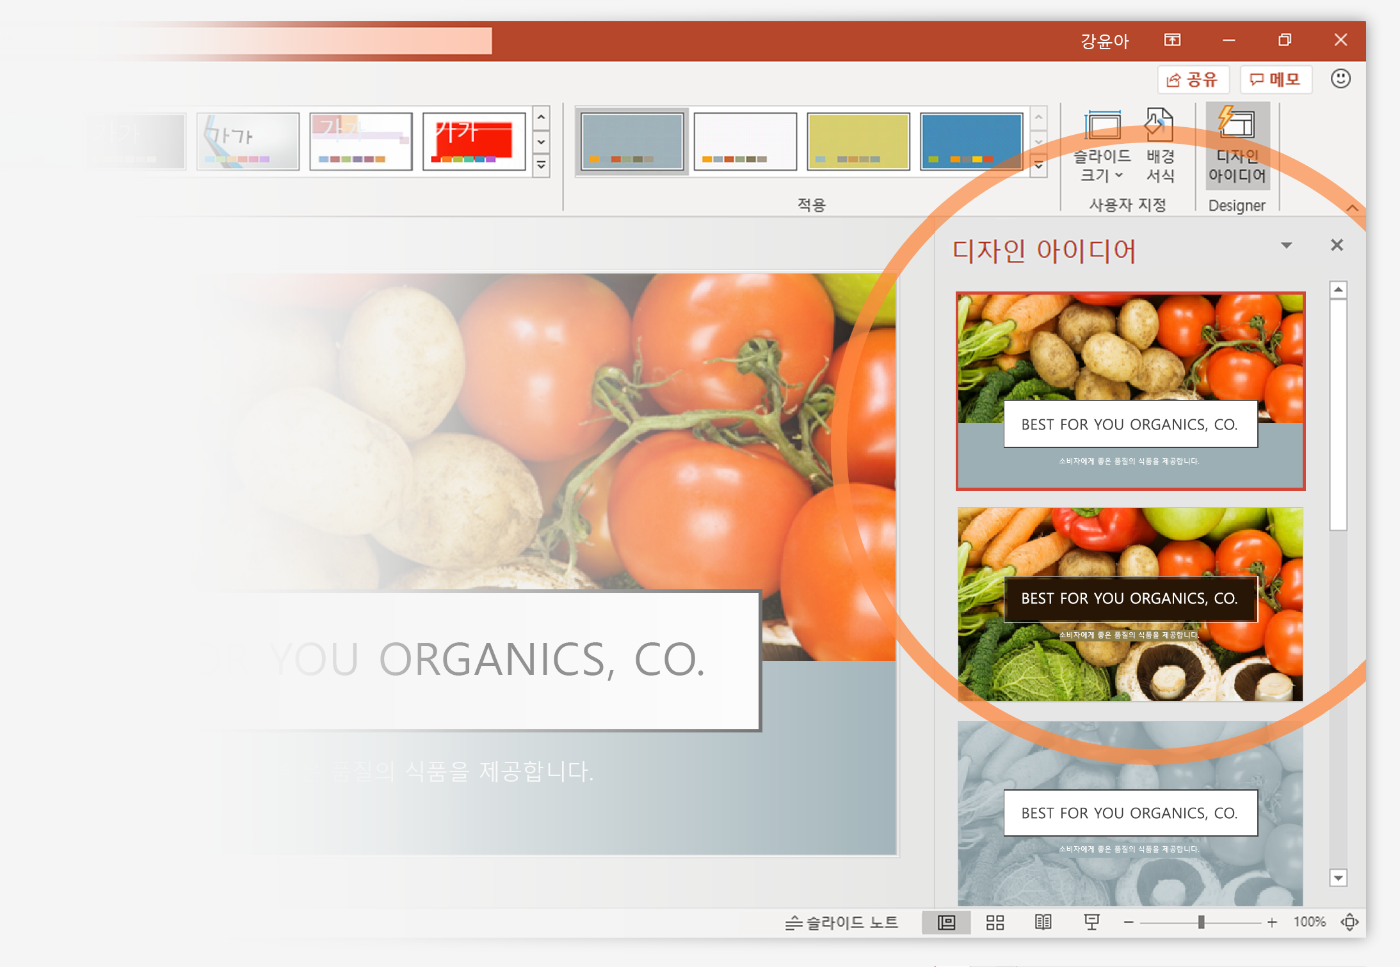
디자이너를 사용하여 메시지를 시각적으로 표현
PowerPoint Designer는 슬라이드의 콘텐츠를 바탕으로 프레젠테이션을 위한 전문적인 디자인 제안을 제공합니다.
디자이너는 구독 사용자에게만 제공되는 기능입니다. Office 365를 구독 중이라면 다음 슬라이드에서 새 프레젠테이션에서 디자이너를 사용하는 방법을 확인해 보세요.

Slide 3
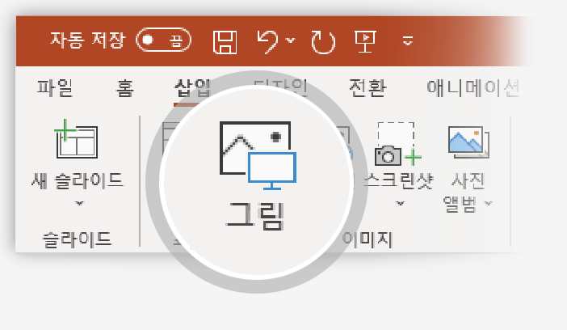
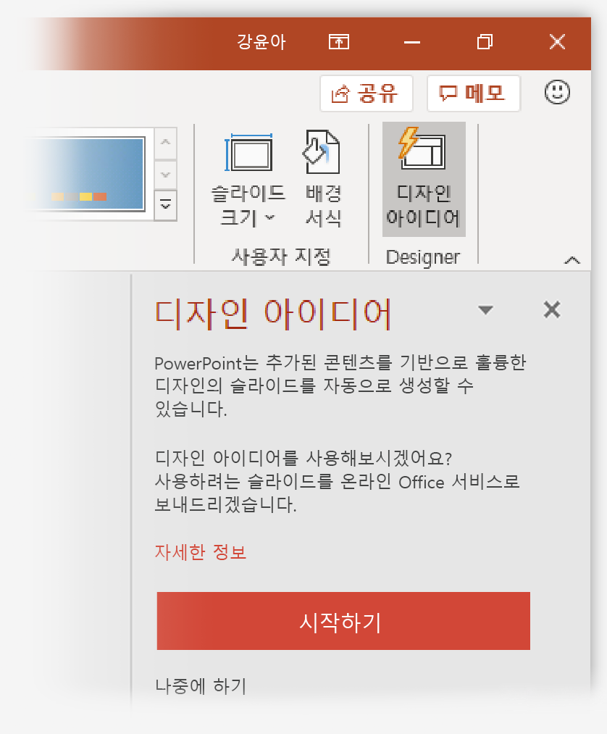
PowerPoint Designer를 사용하는 방법
작동 방법:
1
파일 > 새로 만들기 > 새 프레젠테이션으로 이동하여 새 프레젠테이션을 만듭니다.
2
첫 번째 슬라이드에서 다음과 같이 그림을 추가합니다 삽입 > 그림 또는 삽입 > 온라인 그림으로 이동하여 그림을 선택합니다. 힌트: 그림을 추가하려면 온라인 상태여야 합니다.
3
디자인 아이디어를 켤지 묻는 메시지가 표시되면 켜기를 선택합니다.
4
디자인 아이디어 작업창에서 마음에 드는 디자인을 선택합니다.

Slide 4
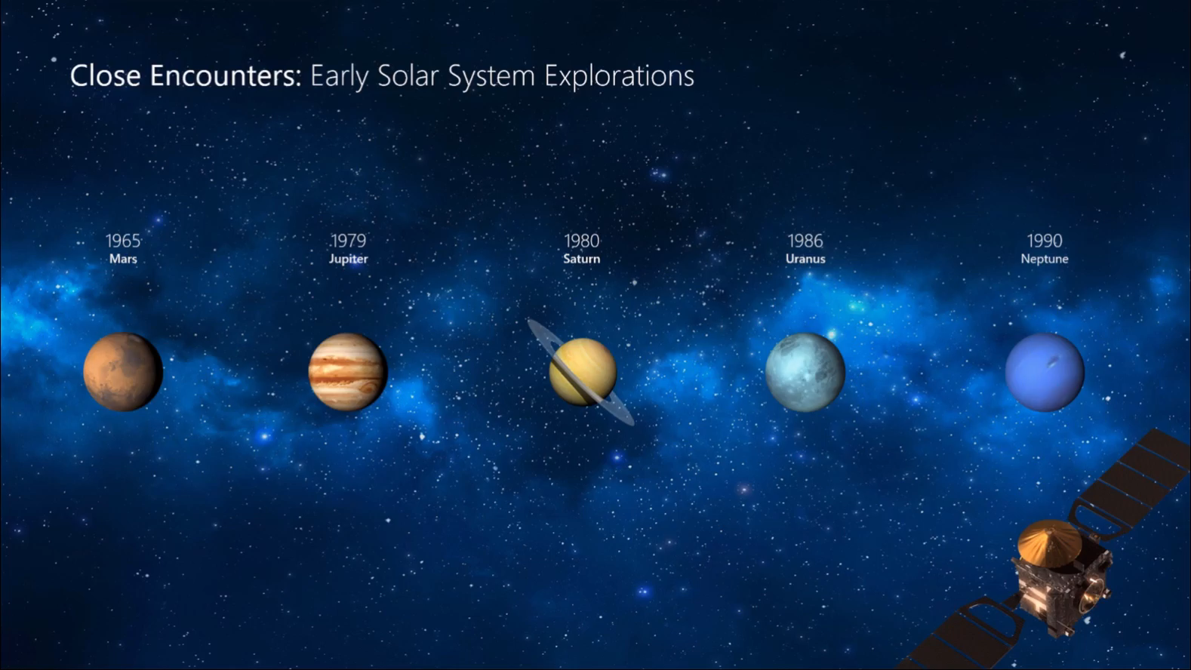
모핑
모핑은 프레젠테이션에서 부드러운 애니메이션과 개체 이동을 만듭니다. 두 개의 유사한 슬라이드를 사용하여 애니메이션을 수행하지만 한 슬라이드에서 동작이 발생하는 것처럼 관중에게 보입니다.
오른쪽에 있는 비디오를 재생하면 간단한 예를 볼 수 있습니다.
모핑은 구독 사용자에게만 제공되는 기능입니다. Office 365를 구독 중이라면 다음 슬라이드의 단계에 따라 직접 시도할 수 있습니다.

Slide 5
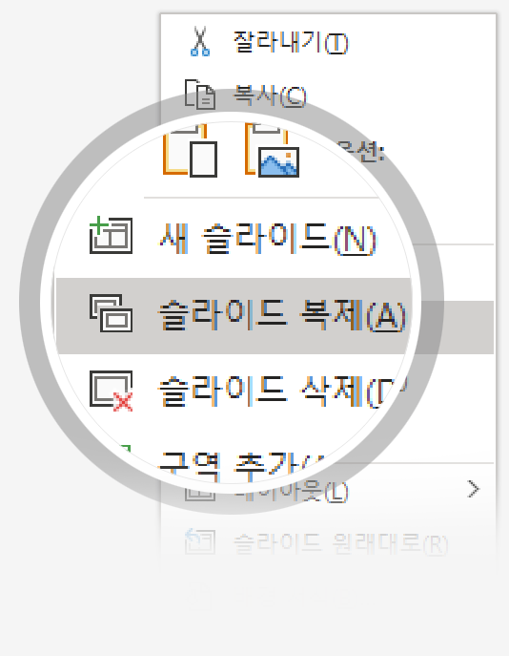
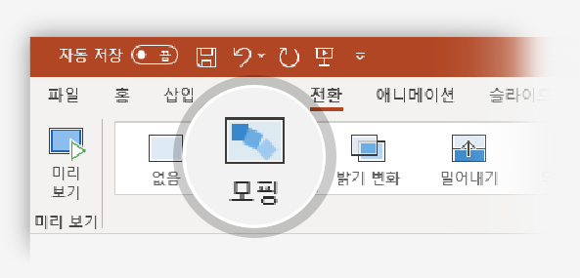
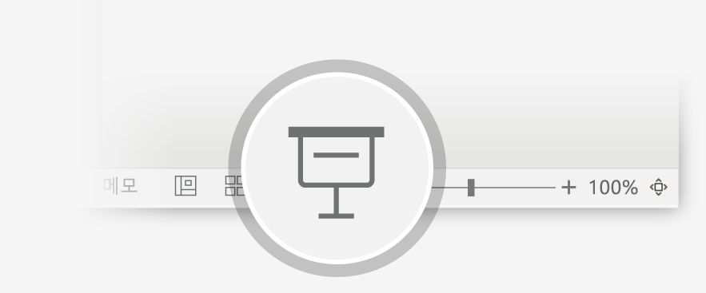
모핑 설정하기
이 두 가지 간단한 "행성"으로 직접 시도해 보세요.
1
다음과 같이 이 슬라이드를 복제합니다. 슬라이드 축소판 그림을 마우스 오른쪽 단추로 클릭하고 슬라이드 복제를 선택합니다.
2
똑같은 두 개의 슬라이드 중 두 번째 슬라이드에서 오른쪽 도형의 이동, 크기나 색을 바꾼 다음 전환 > 모핑으로 이동합니다.
3
두 개의 슬라이드 중 첫 번째 슬라이드로 돌아가서 슬라이드 쇼 단추를 누르고 재생을 눌러 원이 모핑되는 모습을 확인하세요.
힌트: 효과 옵션에서 더 많은 모핑 옵션을 확인할 수 있습니다.

Slide 6
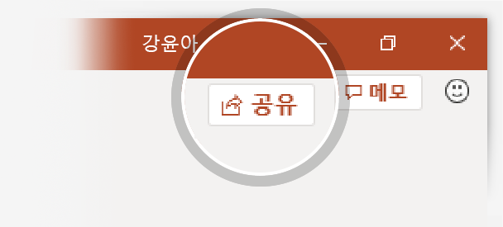
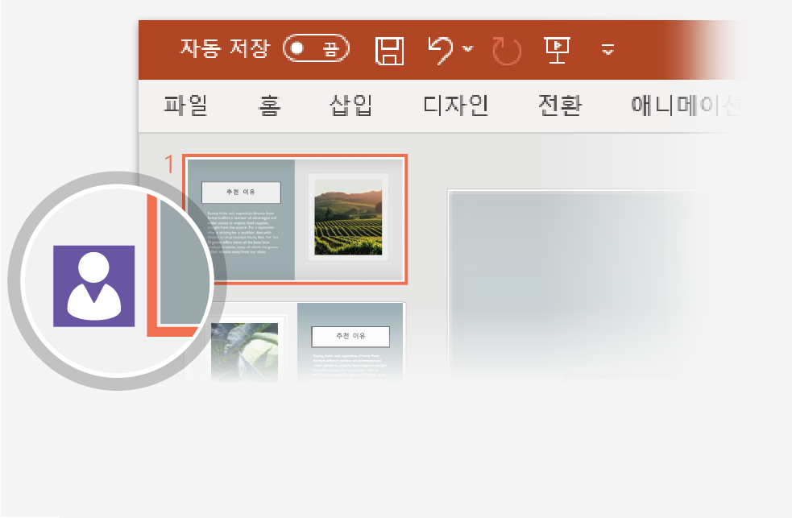
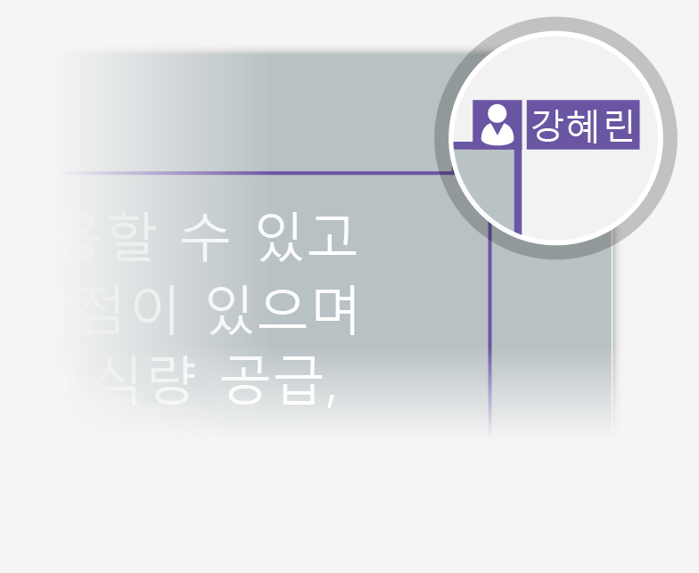
실시간으로 공동 작업
프레젠테이션이 공유된 다른 사용자가 나와 동시에 작업하는 것을 확인할 수 있습니다. 작동 방법:
1
리본에서 공유를 선택하거나 바로 가기 키 Alt-ZS를 사용하여 함께 작업할 사용자를 초대합니다(또는 파일을 클라우드에 저장합니다).
2
다른 사용자가 프레젠테이션을 작업 중인 경우 표식으로 어느 사용자가 어느 슬라이드에서
3
어느 부분을 편집하고 있는지 알 수 있습니다.

Slide 7
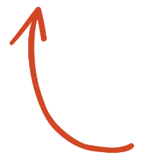

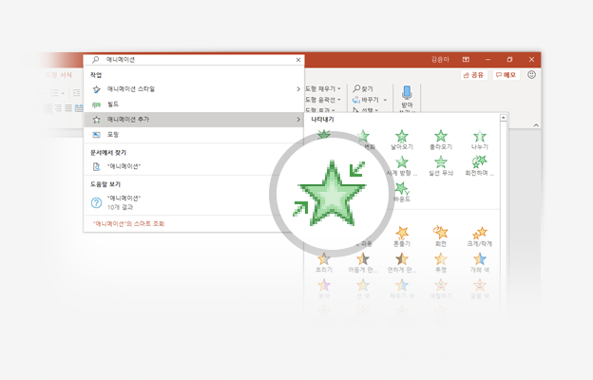
입력 상자 기능을 완벽하게 활용하기
필요한 경우 '어떤 작업을 원하시나요?' 상자를 통해 적절한 명령을 찾을 수 있으므로 시간을 절약하고 작업에 집중할 수 있습니다. 방법:
선택
1
오른쪽의 로봇 그림을 선택합니다.
2
어떤 작업을 원하시나요? 상자에 애니메이션이라고 입력하고 애니메이션 추가를 선택합니다.
3
확대/축소와 같은 애니메이션 효과를 선택하고 효과를 확인합니다.

Slide 8
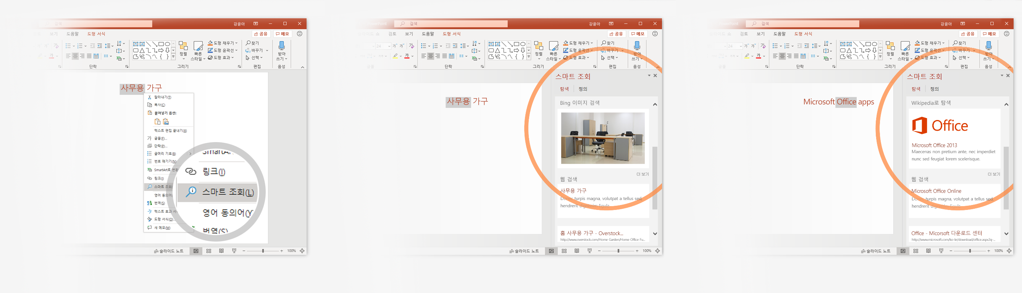
슬라이드를 종료하지 않고 탐색
스마트 조회를 통해 PowerPoint에 직접 리서치가 표시됩니다. 방법:
1
사무용 가구 라는 문구에서 사무용라는 단어를 마우스 오른쪽 단추로 클릭합니다.
2
스마트 조회를 선택하면 Microsoft Office 앱이 아닌 문구의 맥락에 맞는 결과가 표시되는 것을 볼 수 있습니다.
3
재미 삼아, 2단계의 Office라는 단어를 마우스 오른쪽 단추로 클릭하여 스마트 조회를 다시 시도해 보세요.

Slide 9

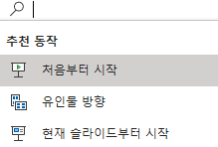

PowerPoint에 대한 추가 질문이 있으신가요?
어떤 작업을 원하시나요? 단추를 선택하고 원하는 작업을 입력합니다.
PowerPoint 팀 블로그 방문
무료 PowerPoint 교육으로 이동
슬라이드 쇼 모드에서 화살표 선택

